Slide 1


Slide 2

HERRAMIENTAS DE AUTOR EN EL AULA
Constructor

Slide 3


Constructor
¿Qué es?
Constructor es una herramienta creada para que los docentes puedan crear sus propias actividades interactivas virtuales de forma rápida y sencilla pero garantizando obtener resultados atractivos para los estudiantes debido a que permite el uso de plantillas, imágenes y animaciones.
La herramienta cuenta con más de 47 tipos de actividades, admite adjuntar documentos de todo tipo y además ofrece aplicaciones educativas como la calculadora científica y un laboratorio virtual de física, todos ellos pueden ser adaptables para educación primaria, bachillerato, educación especial y educación para adultos.

Slide 4
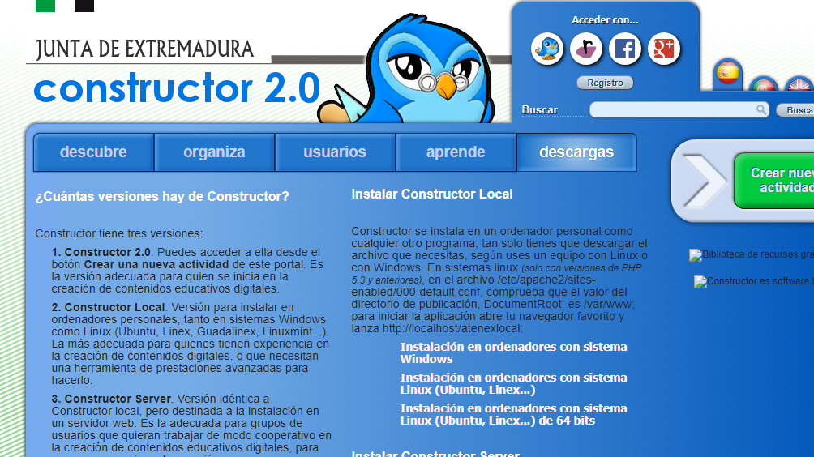
Constructor
Práctica
Ingrese a la página: https://constructor.educarex.es y descargue la herramienta de acuerdo con el sistema operativo con el que cuente su computador,

Slide 5
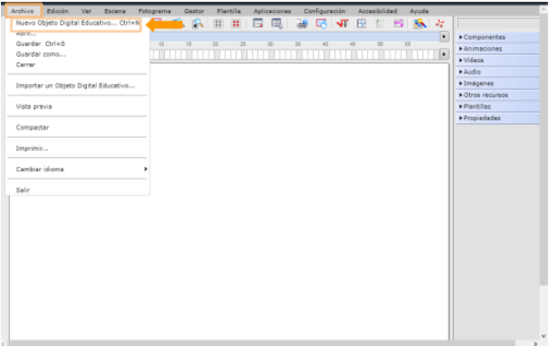
Constructor
Práctica
Abra la herramienta, de clic en el botón entrar de la pantalla para que abra el editor.
Busque en el menú superior la opción “archivo” y luego “Nuevo objeto digital” para iniciar un nuevo proyecto

Slide 6
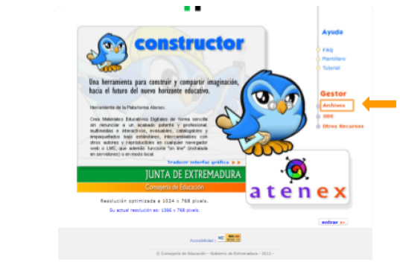
Constructor
Práctica
Para agregar imágenes al proyecto se debe cargar desde el gestor.
Para esto en la página principal de clic sobre “Archivos”

Slide 7
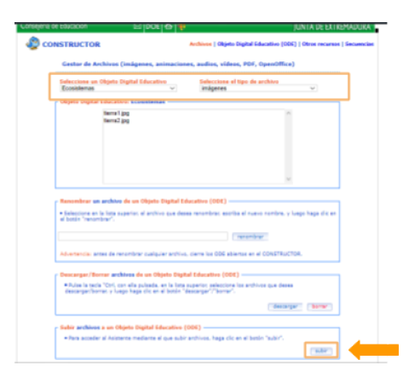
Constructor
Práctica
Cuando se abra la nueva ventana debe ubicar “Seleccione un objeto educativo” y seleccione el proyecto que acabo de crear y luego en “Seleccione el tipo de archivo” se debe elegir que tipo de elemento se va a subir, este caso es “Imágenes”, entonces se verá de la siguiente manera:

Slide 8
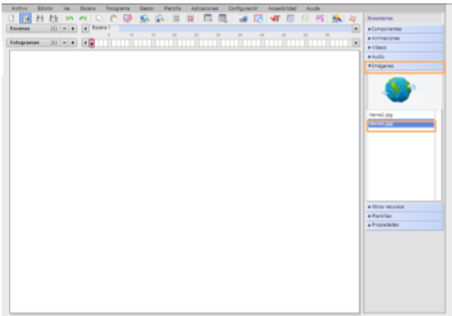
Constructor
Práctica
Ahora si puede poner una imagen, desde el quinto bloque del lado derecho, arrastre la imagen a la pantalla

Slide 9
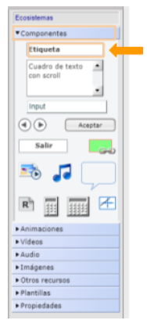
Constructor
Práctica
Ahora agregue un título por medio del “Panel de bloques” en “Componentes” y debe buscar “Etiqueta”:
Arrastre la etiqueta hasta la pantalla principal y de doble clic sobre ella para empezar a escribir

Slide 10
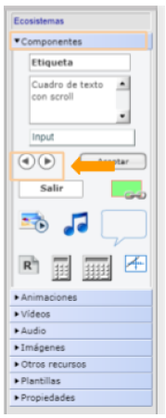
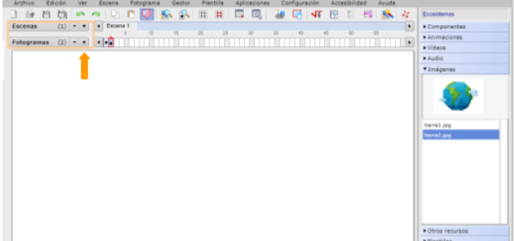
Constructor
Práctica
Para moverse entre las pantallas use:
Para agregar más pantallas

Slide 11

Constructor
Actividad
Documente en Word el proceso de creación de una de las actividades que se encuentra en el bloque “Plantillas” del lado derecho del editor.
Evalue la herramienta de acuerdo con otras que conozca y el nivel de manejo de Constructor.
Fuente: Freepik.es

Slide 12
¡GRACIAS!

